Slide 1

ПРИЙНЯТТЯ УПРАВЛІНСЬКИХ РІШЕНЬ В УМОВАХ НЕВИЗНАЧЕНОСТІ РИНКУ

Slide 2
В умовах ринку цільові задачі господарської діяльності зазнали істотних змін. Якщо в умовах командної економіки головним орієнтиром був план, що затверджується зверху, то в даний час при розробці ринкової стратегії основним орієнтиром стала ринкова кон'юнктура, характерними рисами якої є мінливість, непостійність, часті коливання. Межі ринку можуть розширюватися або звужуватися, відбуваються структурні зрушення, змінюються ціни і обсяг виробництва. Ринок чутливо реагує на більшість соціально-економічних впливів, залежить від різних політичних і психологічних факторів і т.д. Не всі зміни можна «виміряти» ймовірністю. Якщо масові явища допускають загальні закономірності, то поодинокі події пов'язані з невизначеністю.
При вирішенні ряду завдань невизначеність може бути викликана не свідомою протидією протилежного боку, а неповнотою інформації про умови, в яких діють сторони. Наприклад, невідомий обсяг попиту на визначений вид продукції. За допомогою теорії ігор можна моделювати ситуації в тих випадках, коли одним з гравців є зовнішнє середовище.

Slide 3
Однією з характерних і суттєвих рис громадського, соціально-економічного процесу є розмаїття та різноплановість інтересів і наявність сторін, які є носіями таких інтересів. Класичними прикладами є ринкові відносини: продавець - покупець; кілька виробників товару, які можуть об'єднуватися та встановлювати ціну товару; кілька конкуруючих між собою виробників. Більш складні конфліктні ситуації обумовлені наявністю об'єднань та груп, інтереси яких не співпадають: визначення рівня заробітної плати об'єднанням профспілок і підприємців та ін.
Конфлікт може виникнути також через розбіжності цілей, які віддзеркалюють не лише несполучні інтереси різних осіб або сторін, а також різноманітні інтереси однієї і тієї ж особи. Багато таких ситуацій можна зустріти в різних сферах діяльності, в тому числі, в економіці, менеджменті та маркетингу

Slide 4
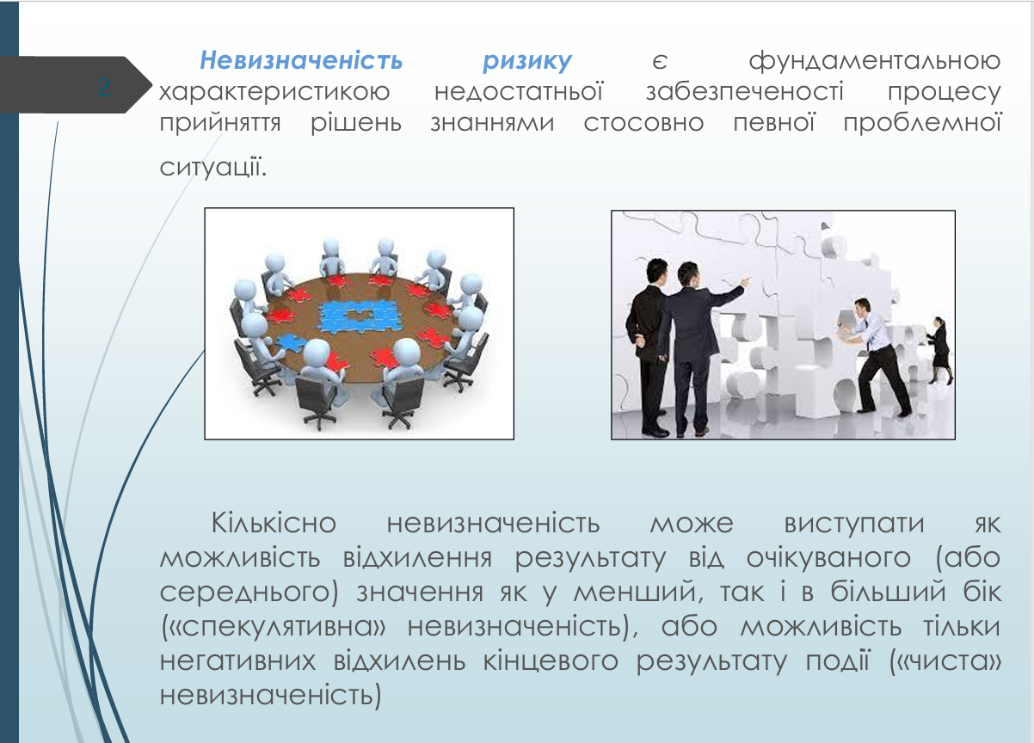

Slide 5
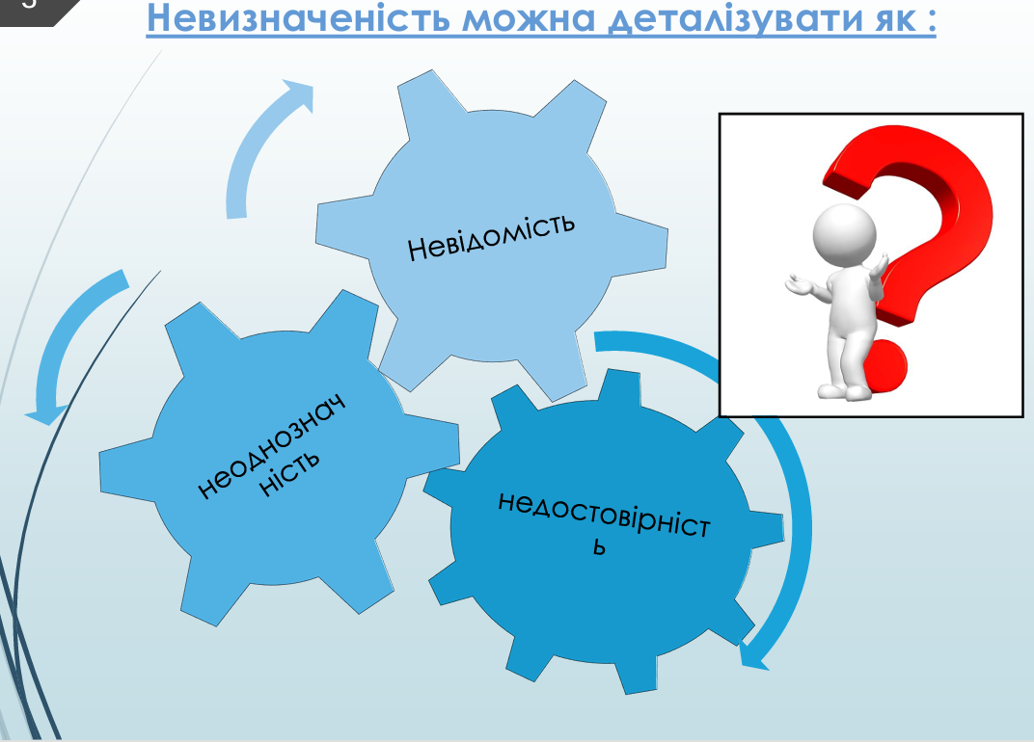

Slide 6
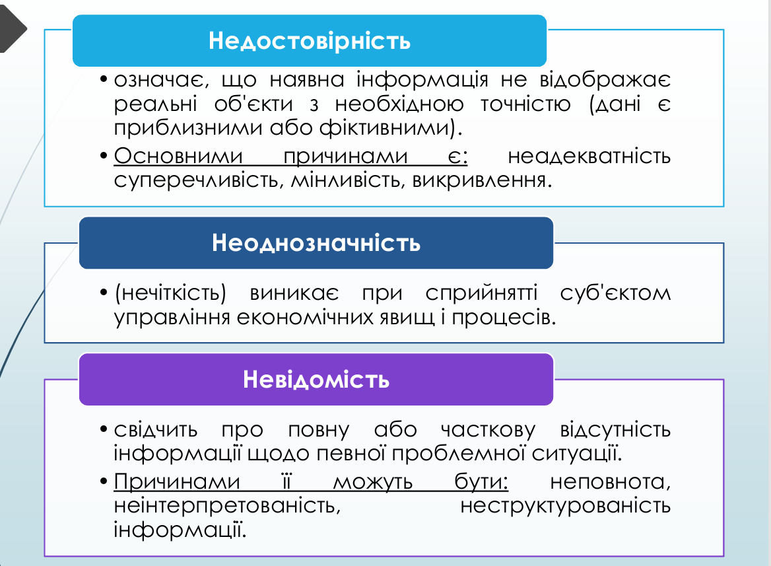

Slide 7
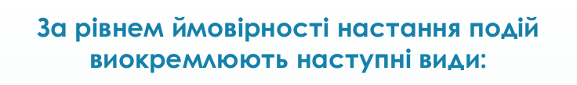
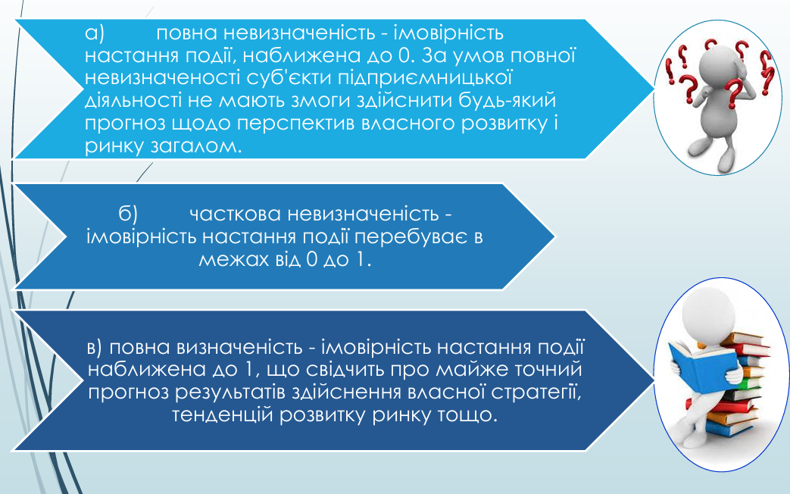

Slide 8

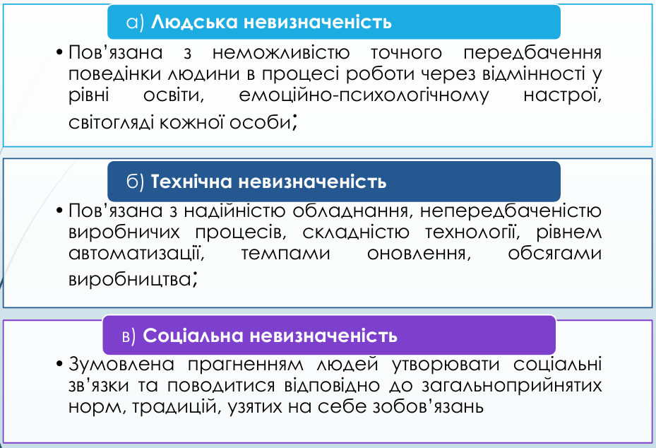

Slide 9
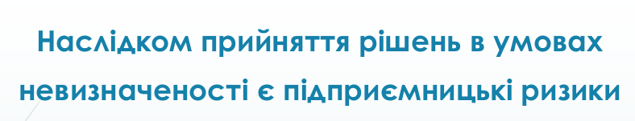
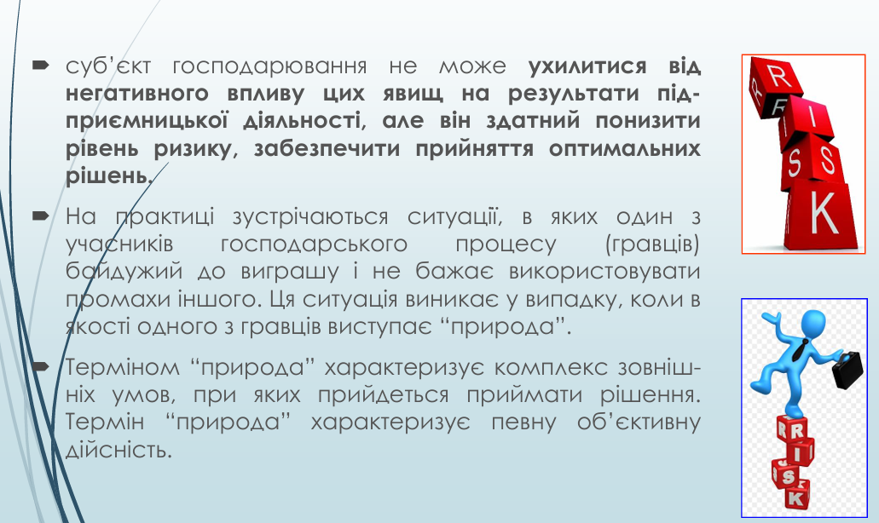

Slide 10
При вирішенні задач управління в умовах ринкової невизначеності часто використовується теорія ігор - це математичний підхід до пошуку оптимальних рішень в умовах конфлікту або невизначеності. Перший систематичний виклад цієї теорії дано в книзі американського економіста Дж. фон Неймана «Теорія ігор і економічна поведінка».
Під грою зазвичай розуміють математичну модель ситуації, тобто сукупність правил, що описують ситуацію. Кожен гравець може на свій розсуд здійснювати деяку стратегію з наявних можливих. Стратегія являє собою набір можливих рішень, що визначають дії гравця на кожному етапі гри.

Slide 11
Характерною особливістю відповідних моделей є розробка математичного апарата з прийняття рішень в умовах так званої природної невизначеності.
Будь-яка математична модель перебігу економічного, соціального та інших процесів має адекватно віддзеркалювати притаманні їм особливості конфлікту та методи його вирішення:
а) перелік зацікавлених сторін, які будемо називати гравцями; в літературі з теорії гри користуються й іншими назвами: сторони, учасники і т. ін.;
б) перелік можливих дій усіх учасників гри в залежності від ситуації; кожна можлива дія називається ходом або стратегією;

Slide 12
в) інтереси сторін, представлені певною мірою; залежності таких інтересів від ситуації описуються так званими функціями виграшу.
Правила гри визначаються наступною інформацією:
система умов, що визначають дії гравців на кожному етапі;
обсяг інформації у кожного гравця;
результат використання обраної стратегії на кожному етапі.
Залежно від кількості задіяних гравців ігри можуть бути парними або множинними.
Залежно від кількості стратегій у кожного гравця, ігри поділяються на кінцеві (при кінцевому числі стратегій) і нескінченні.

Slide 13
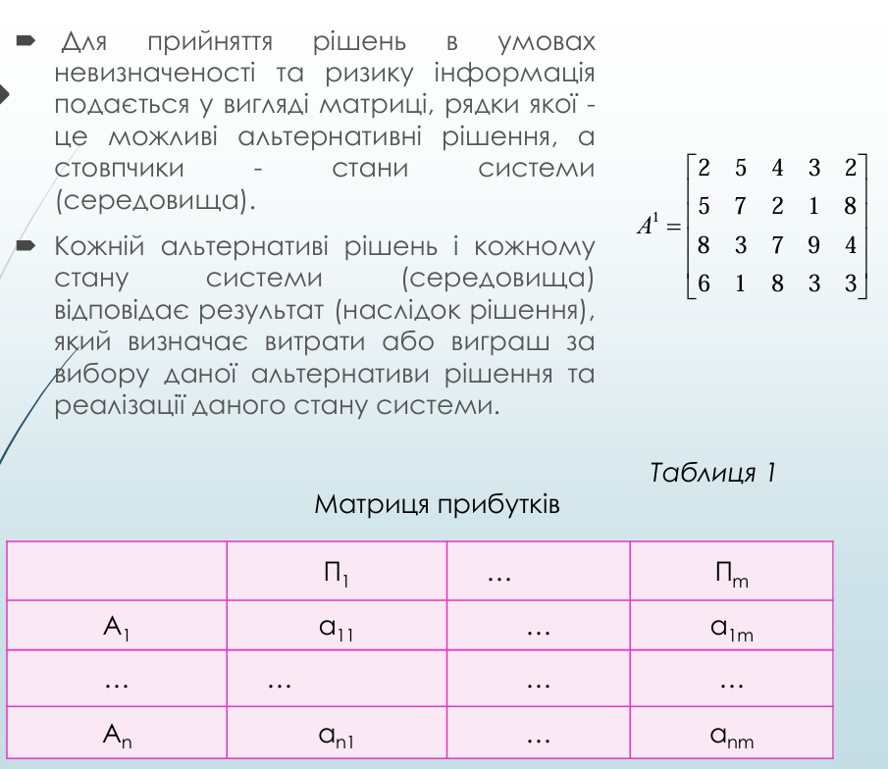

Slide 14
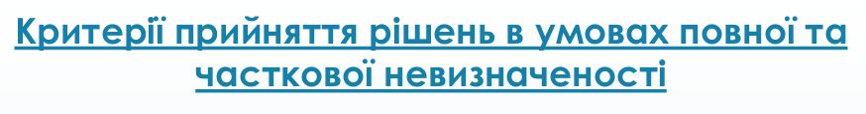
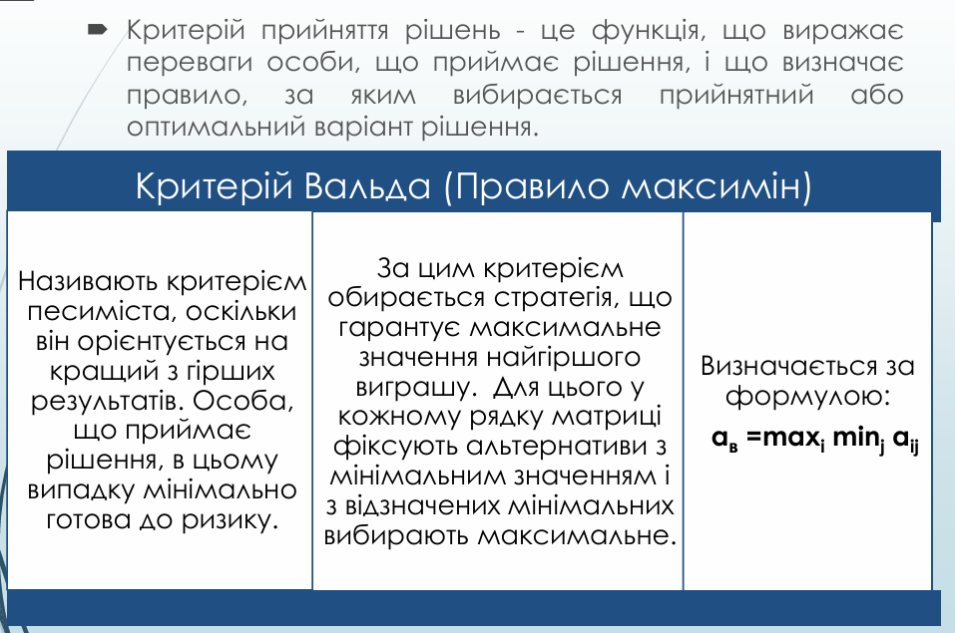

Slide 15
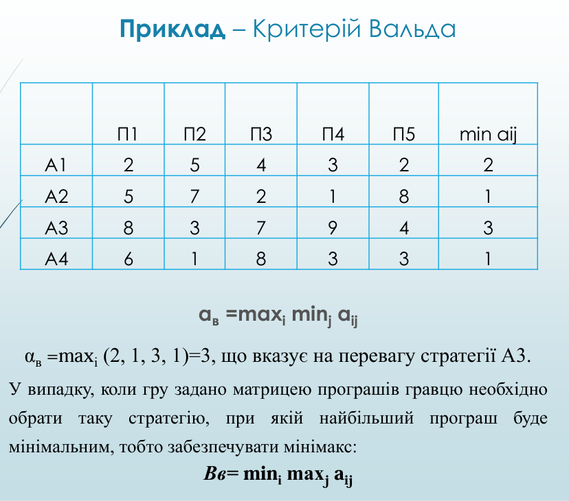

Slide 16
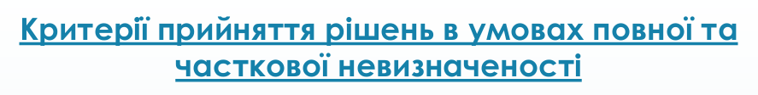
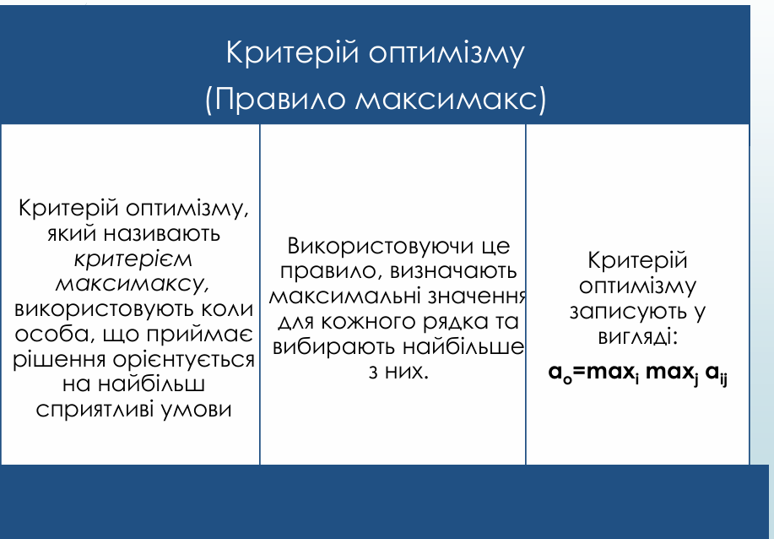

Slide 17
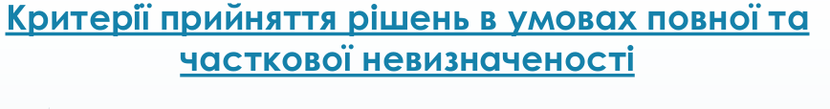
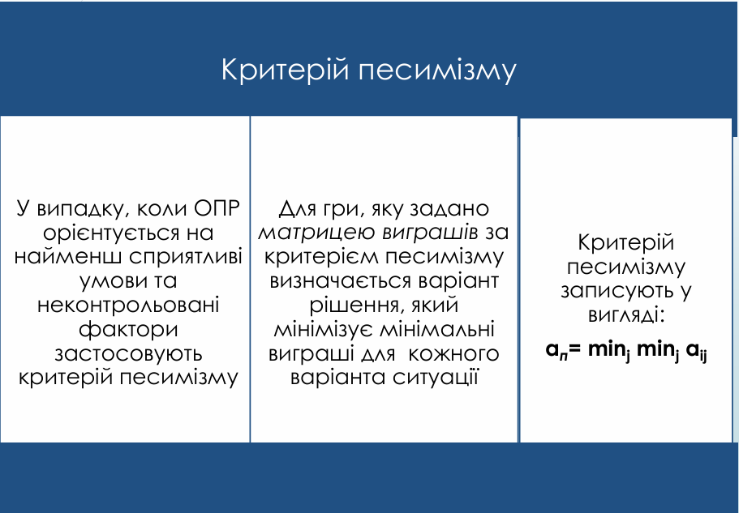

Slide 18
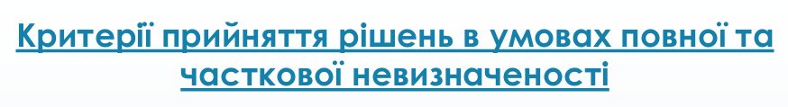
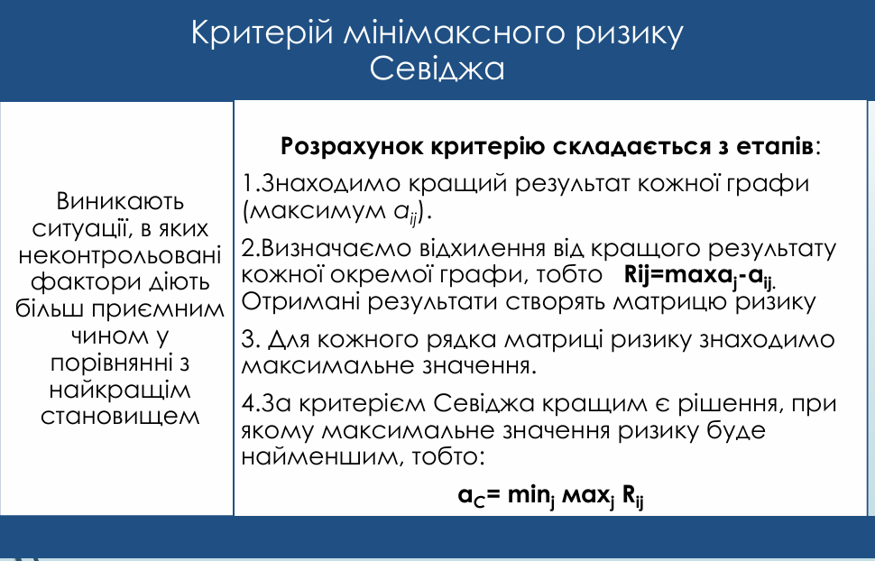

Slide 19
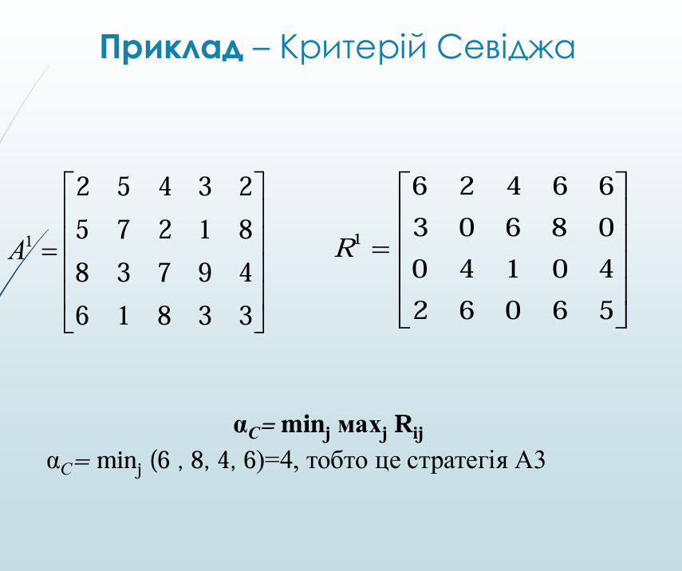

Slide 20
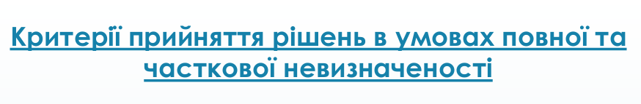
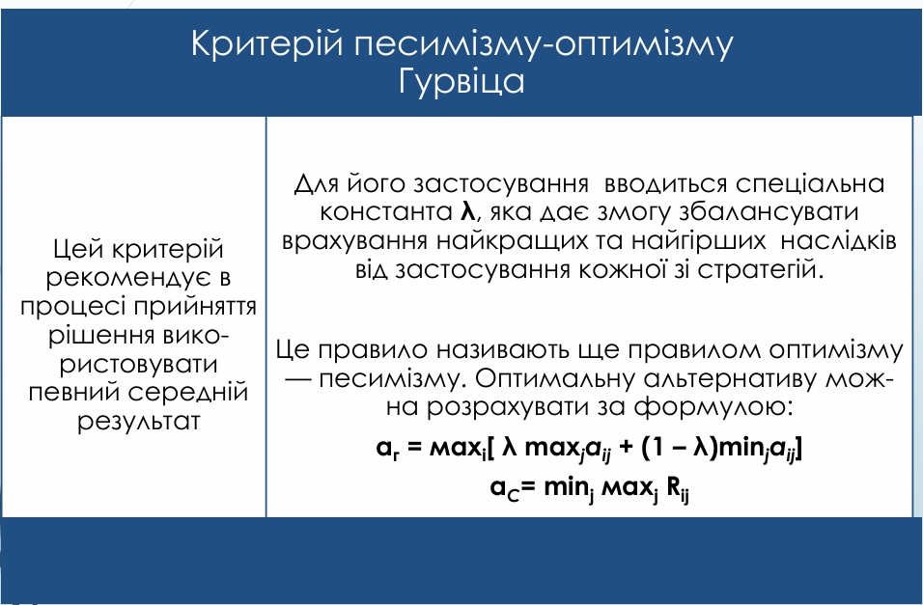

Slide 21
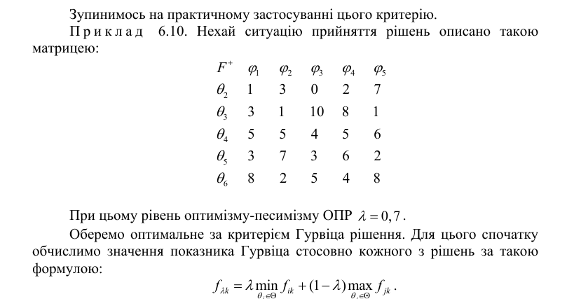

Slide 22
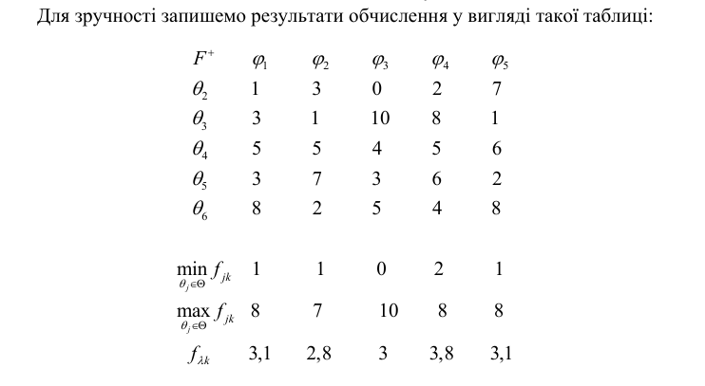

Slide 23
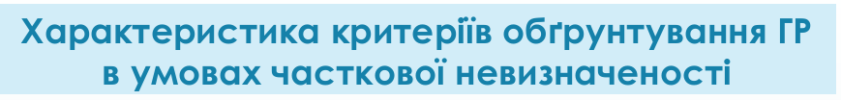
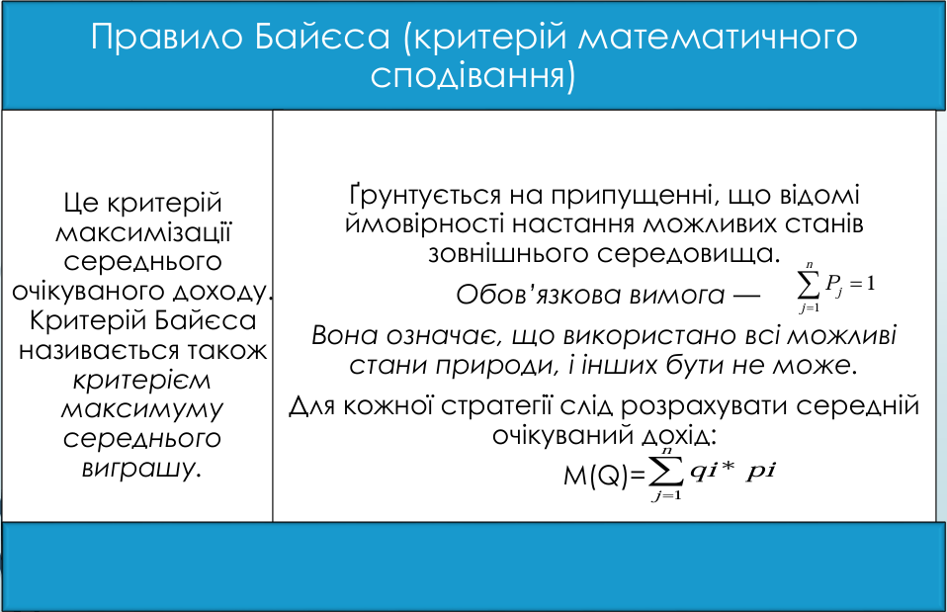

Slide 24
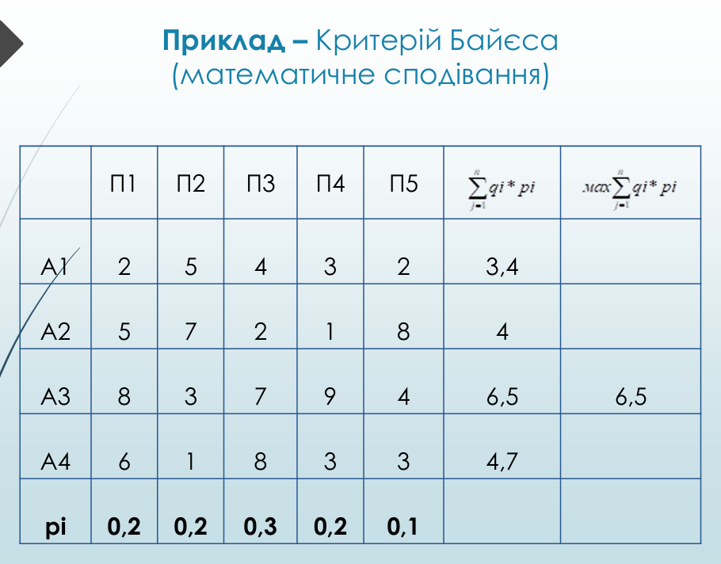

Slide 25

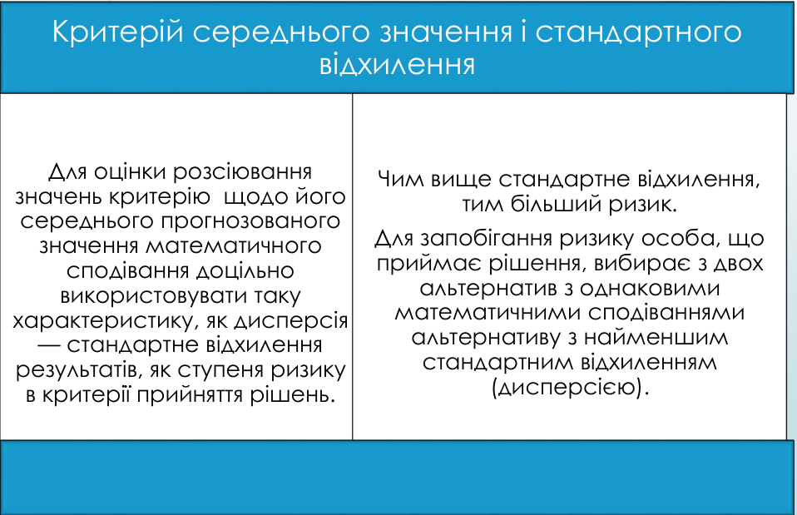

Slide 26

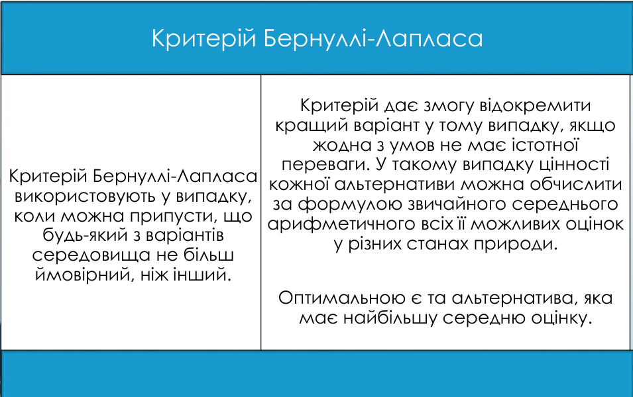

Slide 27
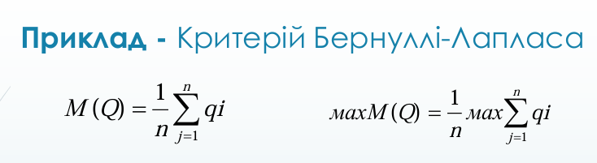
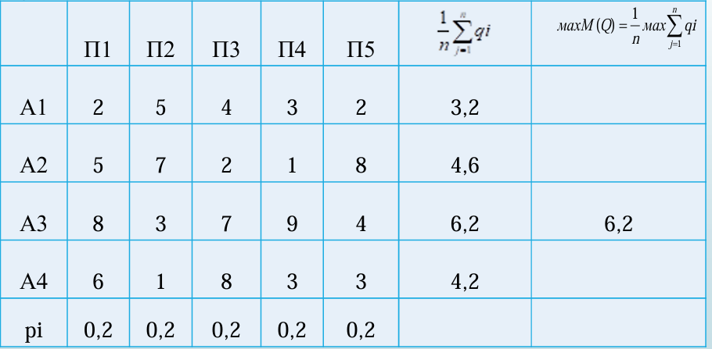

Slide 28
Теорію ігор зручно використовувати при аналізі завдань, що мають одну множину альтернативних рішень і одну множину станів зовнішнього середовища. Багато задач, однак, містять послідовності рішень і станів середовища. Якщо мають місце два чи більше послідовних рішень і подальше рішення базується на результаті попереднього, більш доцільним є підхід, заснований на побудові дерева прийняття рішень.
Дерево прийняття рішень - це графічне зображення процесу рішень, в якому відображені альтернативні рішення, можливі стану зовнішнього середовища, відповідні ймовірності і виграші для будь-яких комбінацій альтернатив і станів середовища. В основі дерева рішень знаходиться проблема, від якої йдуть кілька гілок, що показують різні способи її вирішення. Гілки дерева з'єднані або вилкою (стиком) рішення, або вилкою ймовірності стану зовнішнього середовища. Як правило, вилка рішень зображується у вигляді невеликого квадрата, а вилка ймовірності стану зовнішнього середовища - невеликий окружністю.

Slide 29
При застосуванні різних критеріїв зазвичай виходять різні оптимальні рішення. Вибір критерію залежить від багатьох причин:
індивідуальні особливості особи, що приймає рішення (песиміст, оптиміст);
специфіка розв'язуваної задачі, цілі;
досвід роботи з подібними завданнями і т.д.
У будь-якому випадку вибір є оптимальним тільки відповідно до обраного критерію.
Використовуючи дерево прийняття рішень, необхідно намагатися повністю розписати проблему, не намагаючись спростити її рішення. Дерево прийняття рішень - це ефективна структура, що дозволяє досліджувати можливі варіанти дій і їх результати. Вона являє собою ясну картину винагород і ризиків, пов'язаних з кожною дією. Її зручно використовувати, вибираючи між різними стратегіями, проектами або інвестиційними можливостями особливо коли ресурси обмежені.

Slide 30
Аналіз проблем за допомогою дерева прийняття рішень складається з наступних етапів:
постановка проблеми:
побудова дерева прийняття рішень;
оцінка ймовірностей станів зовнішнього середовища;
встановлення виграшів для кожної можливої комбінації альтернатив і станів зовнішнього середовища;
рішення задачі шляхом розрахунку очікуваної вартісної цінності для кожної альтернативи.
Поряд з іншими методами, дерево прийняття рішень - це важлива складова інструментарію прийняття рішень у менеджменті та маркетингу.

Slide 31
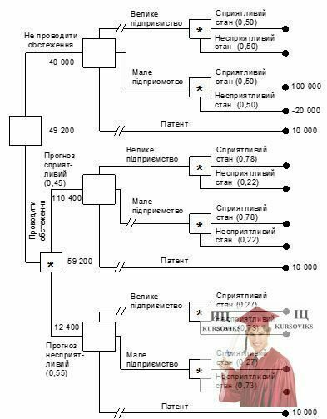

Slide 32
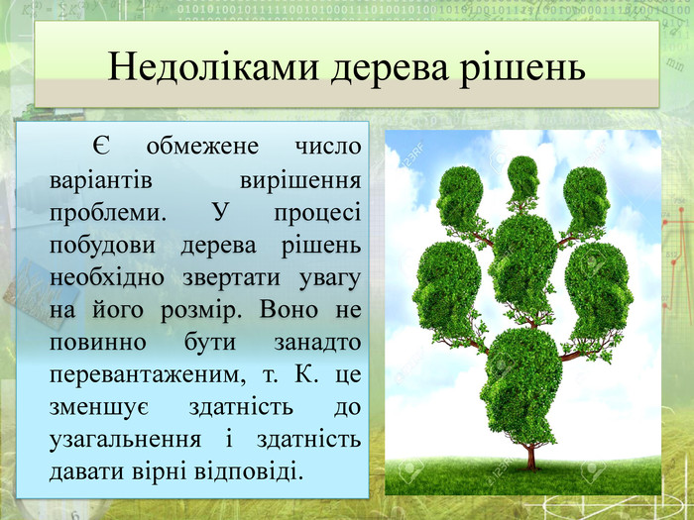

Slide 33
ДЯКУЮ !

